Slide 1

第二讲 聚类分析
（Clustering Analysis)

Slide 2
分类与聚类的区别
  分类：确定对象属于哪个预定义的目标类，用已知类别的样本训练集来设计分类器（监督学习，Supervised Learning）
  聚类（集群）：用事先不知类别的样本，而利用样本的先验知识来将样本划分成有意义或者有用的组（簇）（无监督学习，Unsupervised Learning）

Slide 3
2.1聚类分析的概念
聚类分析基本思想：
对一批没有标明类别及类数的模式样本集，根据模式间的相似程度，按照“物以类聚、人以群分” 等思想，将相似的模式分为一类，不相似的分为不同类，将数据划分为有意义或有用的组。
一般，聚类分析只是解决其他问题的起点。

Slide 4
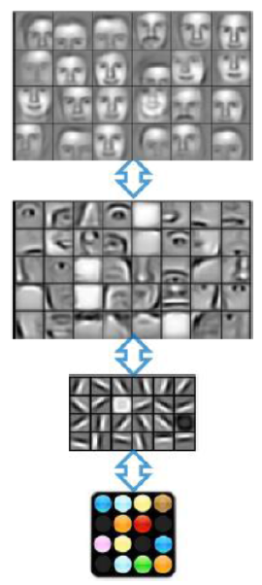
特征的类型
1.低层特征：
①物理尺度：有明确的数量和数值。
②有序尺度：有先后、好坏的次序关系，如酒
分为上，中，下三个等级。
③名义尺度：无数量、无次序关系，如有红，
黄两种颜色
2. 中层特征：经过计算，变换得到的特征
3. 高层特征：在中层特征的基础上有目的的经过运
算形成
例如：椅子的重量=体积*比重
体积与长，宽，高有关；比重与材料，纹理，颜色有关。这里低、中、高三层特征都有了。

Slide 5
方法的有效性
特征选取不当
特征过少
特征过多
量纲问题
x
2
ω
1
Ω
1
ω
ω
2
3
Ω
Ω
2
3
x
1

Slide 6
主要聚类分析技术
简单聚类
谱系法（系统聚类，层次聚类法）
基于目标函数的聚类法（动态聚类）
图论聚类法
模糊聚类分析法

Slide 7
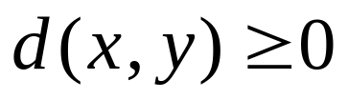

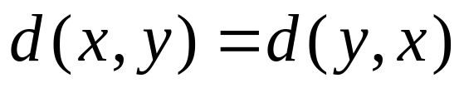
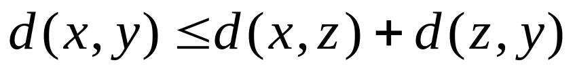
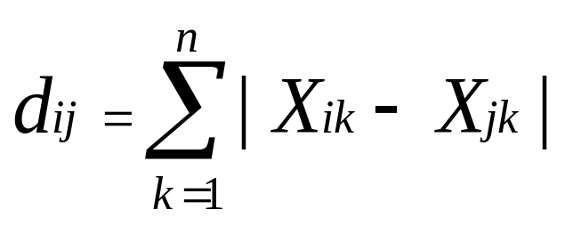
2.2模式相似度度量
各种距离表示相似性，关于距离应满足以下3点：
⑴
，当且仅当
时，等号成立；
⑵
⑶
（1）绝对值距离
已知两个样本 x_{i}=(x_{i1}, x_{i2} , x_{i3},…,x_{in})^{T}
x_{j}=(x_{j1}, x_{j2} , x_{j3},…,x_{jn})^{T}

Slide 8
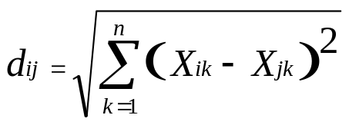
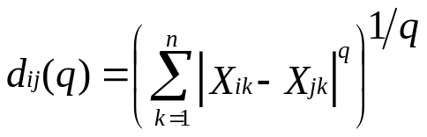
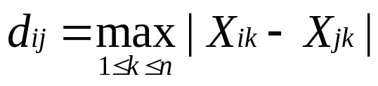
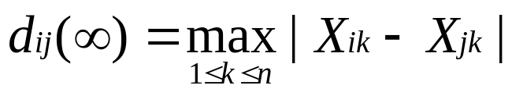
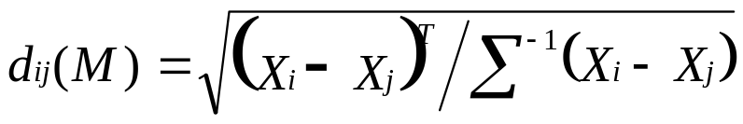

距离表示相似性
（2）欧几里德距离
（3）明考夫斯基距离
^{其中当q=1时为绝对值距离，当q=2时为欧氏距离}
（4）切比雪夫距离
q趋向无穷大时明氏距离的极限情况
（5）马哈拉诺比斯距离
其中x_{i ，}x_{j}为特征向量， 为协方差。使用的条件是样本符合正态分布
注：欧式距离具有旋转/平移不变；马氏距离具有旋转/一切非奇异线性变换

Slide 9
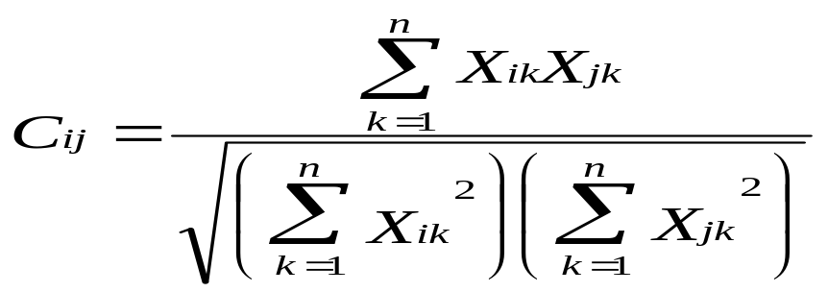
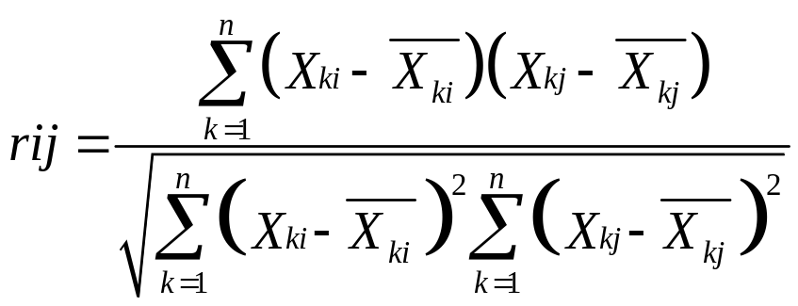
相似性度量
（1） 夹角余弦
即样本矢量间夹角小的为一类，具有相似性
例： x1 , x2 , x3的夹角如图：
因为x1 , x2 的夹角小，所以x1 , x2 最相似。
注意：坐标系的旋转和尺度的缩放是不变的,但对一般的线形变换和坐标系的平移不具有不变性。
（2） 相关系数
坐标系的平移、旋转和尺度的缩放是不变的
x₂
x₃
x₁
x₂
x₁

Slide 10
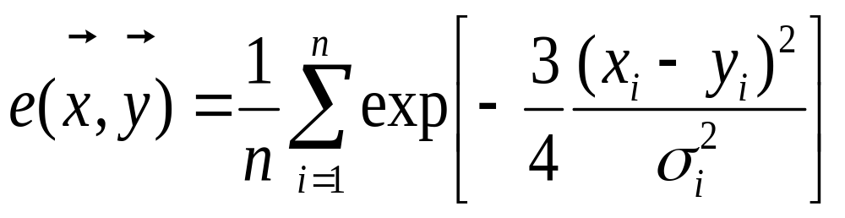
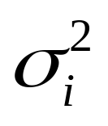

相似性度量
（3）指数相似系数
式中 为相应分量的协方差， 为矢量维数。它不受量纲变化的影响。
注：关于样本之间的相似性（与距离度量比较）：对称性成立和非负性成立，但三角不等式不成立。

Slide 11
匹配测度
当特征只有两个状态（0，1）时，常用匹配测度。
0表示无此特征 1表示有此特征。故称之为二值特征。
对于给定的x和y中的某两个相应分量x_{i}与y_{j}
若x_{i}=1,y_{j}=1 ，则称 x_{i}与y_{j}是 (1-1)匹配；
若x_{i}=1,y_{j}=0 ，则称 x_{i}与y_{j}是 (1-0)匹配；
若x_{i}=0,y_{j}=1 ，则称 x_{i}与y_{j}是 (0-1)匹配；
若x_{i}=0,y_{j}=0 ，则称 x_{i}与y_{j}是 (0-0)匹配。

Slide 12
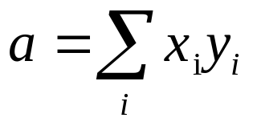
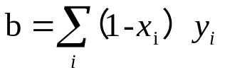
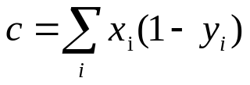
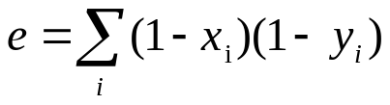
匹配测度
对于二值特征矢量x，y及两个相应分量x_{i}与y_{j，}令
a,b,c,e值如下公式：
则a等于两矢量的（1-1）匹配的特征数目，b等于两矢量的（0-1）
匹配的特征数目，c等于两矢量的（1-0）匹配的特征数目，e等于两矢量的（0-0）匹配的特征数目。

Slide 13
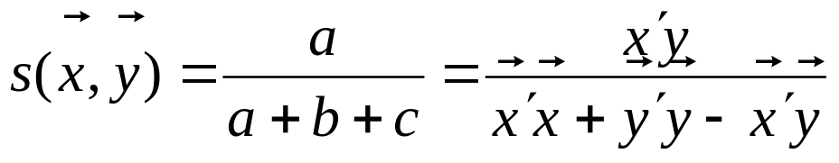


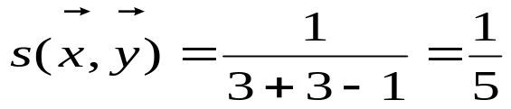
匹配测度
(1)Tanimoto测度
例子：设

Slide 14
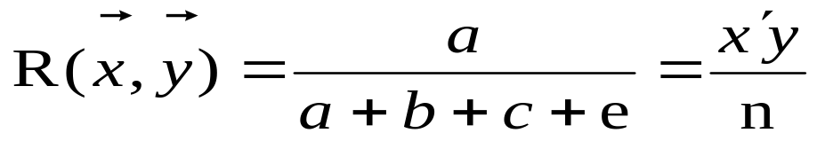
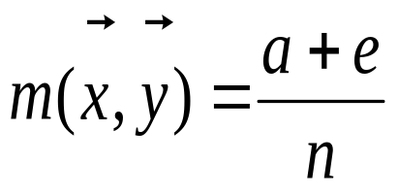
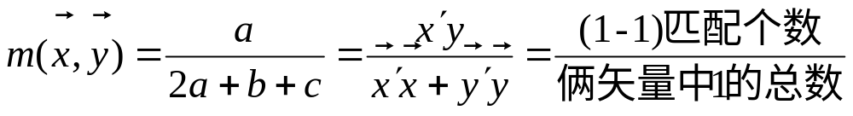
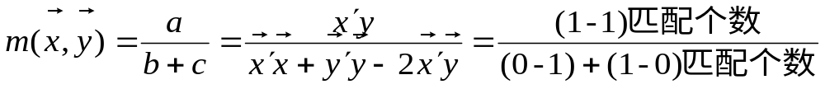
匹配测度
(2) Rao测度
(1-1)匹配特征数目和所选用的特征数目之比。
(3) 简单匹配系数
上式分子为(1-1)匹配特征数目与(0-0)匹配特征数目之和，分母为所考虑的特征数目。
(4) Dice系数
(5) Kulzinsky系数

Slide 15
2.3类的定义与类间距离
类的定义
类的定义有很多种，类的划分具有人为规定性，这反
映在定义的选取及参数的选择上。一个分类结果的优劣最后只能根据实际来评价。
定义之1 设集合S中任意元素x_{i}与y_{j}间的距离d_{ij}有
d_{ij} ≤h
其中h为给定的阀值，称S对于阀值h组成一类。

Slide 16
类间距离测度方法
最近距离法
最远距离法
中间距离法
重心距离法
平均距离法
离差平方和法

Slide 17
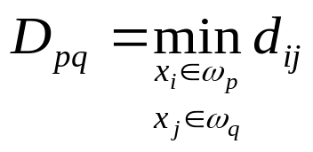
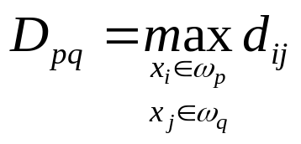
类间距离测度方法
（1）最近距离法
两类中相距最近的两样本间的距离
（2）最远距离法
两类中相距最远的两样本间的距离

Slide 18
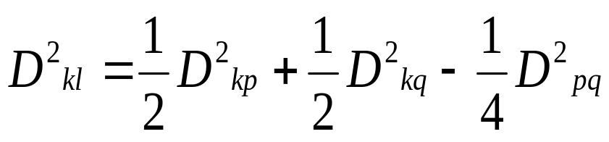
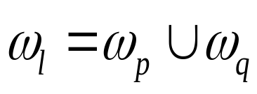
类间距离测度方法
（3）中间距离法
最短距离和最长距离都有片面性，因此有时用中间距离。
ω
l
ω
p
ω
p
D
pq
q
q
D
kl
D
kp
D
kq
k
ω
k

Slide 19
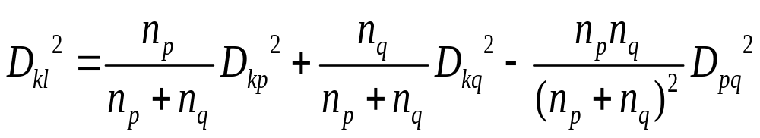
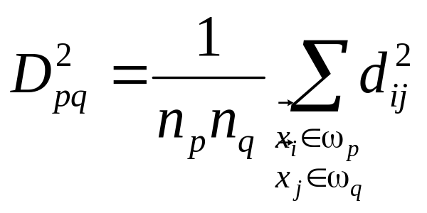
类间距离测度方法
（4）重心距离法
两类重心相间的距离
（5）平均距离法

Slide 20
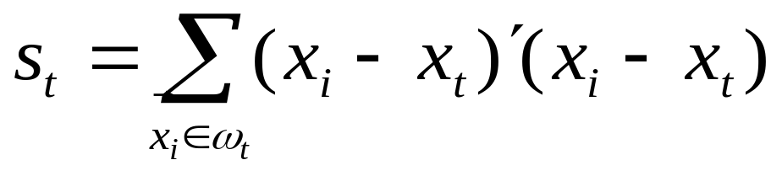
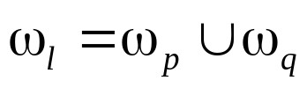
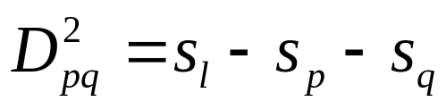

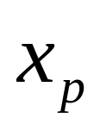
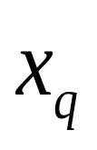
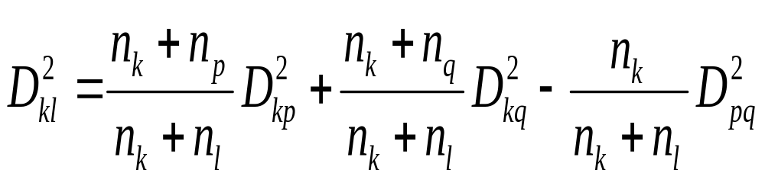
类间距离测度方法
（6）离差平方和距离法
两类合并后所增加的量定义为两类平方和距离。
分别为t，p，q类的重心
递推公式：

Slide 21
2.3类的定义与类间距离
聚类准则
通过计算待分样本x与各个聚类间的距离，将其归类
到具有最小距离的那一类
聚类的效果
类内距离越小越好
类间距离越大越好
簇的类型

Slide 22
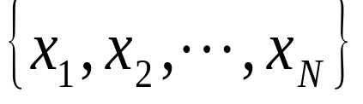

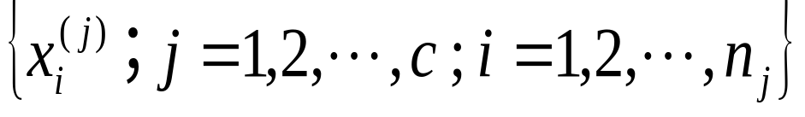
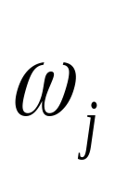
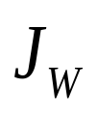
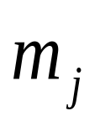
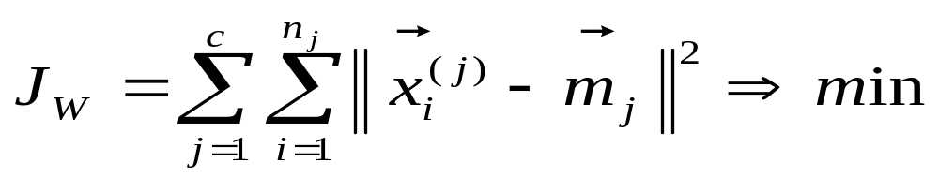

类内距离准则
设有待分类的模式集 在某种相似性测度基础上被划分为 类，
类内距离准则函数 定义为:( 表示 类的模式均值矢量（类心）。)
聚类的目标就是使 最小，显然它是 和 的函数

Slide 23
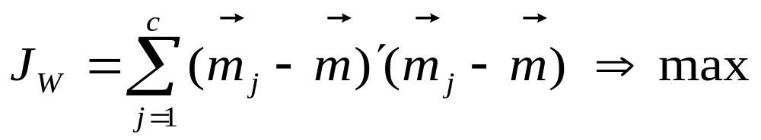
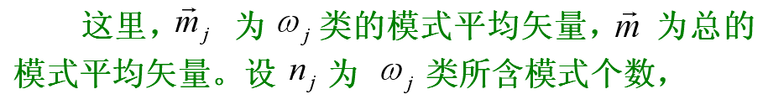
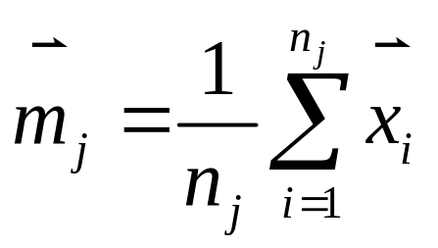
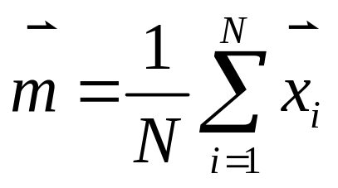
类间距离准则

Slide 24

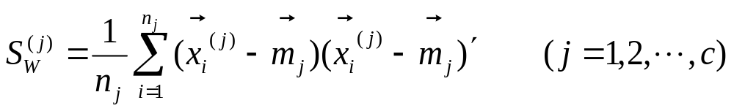
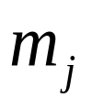

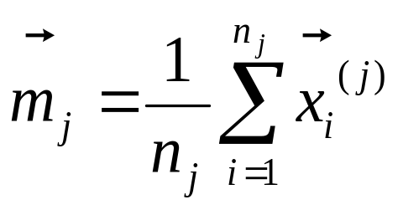
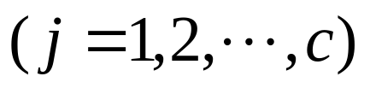

类内与类间距离准则
的类内离差阵定义为
式中 为类 的模式均值矢量
总的类内离差阵定义为：

Slide 25




类内与类间距离准则
类间离差阵定义为：
矩阵的秩不超过C-1
所有模式的均值定义为：
总的模式离差阵定义为：

Slide 26






类内与类间距离准则
聚类的基本目的是使 或 。利用线形代数有关矩阵的迹和行列式的性质,可以定义如下4个聚类的准则函数:
由它们的构造可以看出，为得到好的聚类结果，应该使它们尽量的大。这类准则也大量用在特征提取和选择中。

Slide 27
2.4聚类算法
2.4.1 聚类的技术方案
聚类分析有很多具体的算法,有的比较简单,有的相对复杂和完善,但归纳起来就是三大类:
1、按最小距离原则简单聚类方法
2、按最小距离原则进行两类合并的方法
3、依据准则函数动态聚类方法

Slide 28

简单聚类算法
针对具体问题确定相似性阈值，将模式到各聚类中心间的距离与阈值比较，当大于阈值时该模式就作为另一类的类心，小于阈值时按最小距离原则将其分划到某一类中。算法计算简单。
从算法的过程可以看出，该算法结果很大程度上依赖于距离门限T的选取及模式参与分类的次序。

Slide 29




11 6 7
11 6 7
初始中心不同
10 9 8
10 9 8
1 2 3 4 5
1 2 3 4 5
9 10 11
9 10 11
8 7 6
8 7 6
样本顺序不同
门限不同
1 2 3 4 5
1 2 3 4 5
初始条件不同的简单聚类结果

Slide 30










最大最小聚类算法
⑴ 选任一模式特征矢量作为第一个聚类中心
例如，
。
⑵ 从待分类矢量集中选距离
最远的特征矢量
作为第二个聚类中心
。
⑶ 计算未被作为聚类中心的各模式特征矢量
与
、
即

Slide 31








⑷ 若
则相应的特征矢量
作为第三个聚类中心，
然后转至⑸；否则，转至最后一步⑹。
⑸ 设存在
个聚类中心，计算未被作为聚类中心
的各特征矢量到各聚类中心的距离
,并算出
如果
，则
并转至⑸；
否则，转至最后一步⑹。

Slide 32







⑹ 当判断出不再有新的聚类中心之后，将模式特
征矢量
按最小距离原则分到各类
中去，即计算
当
，则判
。
这种算法的聚类结果与参数
以及第一个聚类中
心的选取有关。如果没有先验知识指导
和
的选
取，可适当调整
和
，比较多次试探分类结果，
选取最合理的一种聚类。

Slide 33







谱系聚类算法
层次聚类法 (Hierarchical Clustering Method)(系统聚类法、 谱系聚类法），效果较好。
算法原理：按最小距离原则不断进行两类合并。
关键：类间距离的选择和类数的选择。
例子：6个1维样本，采用最小距离原则进行聚类

Slide 34
1、设全部样本分为6类，
2、作距离矩阵D(0)
3、求最小元素：
4、把ω1,ω3合并ω7=(1,3)
ω4,ω6合并ω8=(4,6)
5、作距离矩阵D(1)
D(0)
 | ω₁ | ω₂ | ω₃ | ω₄ | ω₅
ω₂ | 3
ω₃ | 1 | 4
ω₄ | 7 | 4 | 8
ω₅ | 5 | 2 | 6 | 2
ω₆ | 8 | 5 | 9 | 1 | 3

Slide 35
1、设全部样本分为6类，
2、作距离矩阵D(0)
3、求最小元素：
4、把ω1,ω3合并ω7=(1,3)
ω4,ω6合并ω8=(4,6)
5、作距离矩阵D(1)
D(1)
 | ω₇ | ω₂ | ω₈
ω₂ | 3
ω₈ | 7 | 4
ω₅ | 5 | 2 | 2

Slide 36












6、若合并的类数没有达到要求，转3。否则停止。
3、求最小元素：
4、ω8,ω5,ω2合并, ω9=（2,5,4,6）

Slide 37
动态聚类算法
设定一些分类的控制参数，定义一个能表征聚类结果优劣的准则函数，聚类过程就是使准则函数取极值的优化过程。
算法运行中，类心不断地修正，各模式的类别的指定也不断地更改。这类方法有：C均值法、ISODATA法等。

Slide 38





动态聚类算法要点
确定模式和聚类的距离测度。当采用欧氏距离时，是计算此模式和该类中心的欧氏距离；为能反映出类的模式分布结构，应采用马氏距离，设该类的均矢为
，协方差阵为
，则模式
和该类的
距离平方为
与该类均矢
的马氏距离：
2. 确定评估聚类质量的准则函数。
3. 确定模式分划及聚类合并或分裂的规则。

Slide 39
动态聚类算法步骤
待分类模式
产生初始聚类中心（选代表点）
检验聚类合理性
合理
分类结果
聚类
不合理
再迭代/修改参数

Slide 40
动态聚类算法步骤-代表点的选择
（1）凭经验选代表点，根据问题的性质、数据分布，从直观上看来较合理的代表点C;
（2）将全部样本随机分成k类，计算每类重心，这些重心作为每类的代表点;
（3）按密度大小选代表点：
以每个样本作为球心，以d为半径做球形;落在球内的样本数称为该点的密度，并按密度大小排序。首先选密度最大的作为第一个代表点，即第一个聚类中心。再考虑第二大密度点，若第二大密度点距第一代表点的距离大于d₁（人为规定的正数）则把第二大密度点作为第二代表点，，否则不能作为代表点，这样按密度大小考察下去，所选代表点间的距离都大于d₁。d₁太小，代表点太多，d₁太大，代表点太小，一般选d₁＝2d。对代表点内的密度一般要求大于T。T>0为规定的一个正数。
（4）用前C个样本点作为代表点。

Slide 41
动态聚类算法步骤-初始分类和调整
（1）选一批代表点后，代表点就是聚类中心，计算其它样本到聚类中心的距离，把所有样本归于最近的聚类中心点，形成初始分类，再重新计算各聚类中心，称为成批处理法。
（2） 选一批代表点后,依次计算其它样本的归类，当计算完第一个样本时，把它归于最近的一类，形成新的分类。再计算新的聚类中心，再计算第二个样本到新的聚类中心的距离，对第二个样本归类。即每个样本的归类都改变一次聚类中心。此法称为逐个处理法。
（3）直接用样本进行初始分类，先规定距离d,把第一个样品作为第一类的聚类中心，考察第二个样本，若第二个样本距第一个聚类中心距离小于d，就把第二个样本归于第一类，否则第二个样本就成为第二类的聚类中心，再考虑其它样本，根据样本到聚类中心距离大于还是小于d，决定分裂还是合并

Slide 42
















动态聚类算法步骤-C的选择
最佳分类C？
如图所示，随着初始分类k的增大，准则函数下降很快，经过拐点A后，下降速度减慢。拐点A就是最佳初始分类。

Slide 43
例子C－均值算法
已知有20个样本，每个样本有2个特征，数据分布如下表
样本序号 | x₁ | x₂ | x₃ | x₄ | x₅ | x₆ | x₇ | x₈ | x₉ | x₁₀
特征x₁ | 0 | 1 | 0 | 1 | 2 | 1 | 2 | 3 | 6 | 7
特征x₂ | 0 | 0 | 1 | 1 | 1 | 2 | 2 | 2 | 6 | 6
x₁₁ | x₁₂ | x₁₃ | x₁₄ | x₁₅ | x₁₆ | x₁₇ | x₁₈ | x₁₉ | x₂₀
8 | 6 | 7 | 8 | 9 | 7 | 8 | 9 | 8 | 9
6 | 7 | 7 | 7 | 7 | 8 | 8 | 8 | 9 | 9
第一步：令C=2，选初始聚类中心为

Slide 44


























Slide 45


Slide 46


Slide 47



第三步：根据新分成的两类建立新的聚类中心
第四步：
∵
转第二步。
第二步：重新计算 到z₁(2) , z₂(2) 的距离，把它们归为最近聚类中心，重新分为两类，

Slide 48




第三步，更新聚类中心

Slide 49



第四步，
第二步，
第三步，更新聚类中心

Slide 51

    关于C-均值法收敛性的分析
但C-均值法结果要受类数与初始位置影响，只是局部最优；
适用于类内团聚状的样本
更新方式分为：批处理、逐个处理。

Slide 52

    关于C-均值法推导
最小化如下目标函数（SSE）
可以用梯度下降法（SSE）

Slide 53
    C-均值法时间复杂性与空间复杂性
空间复杂性：
只需要存储数据点和类心（质心），所需存储量为O（m+C），C是类别数，m是点数。
时间复杂性：
基本上与数据点数线性相关。具体说O（I*C*m），其中I是迭代次数，I通常比较小，C显著小于m，则算法时间与数据点数线性相关
C均值算法简单有效。

Slide 54
    Canopy快速聚类算法
一、概念
与传统的聚类算法(比如C-means)不同，Canopy聚类最大的特点是不需要事先指定k值(即clustering的个数)，因此具有很大的实际应用价值。与其他聚类算法相比，Canopy聚类虽然精度较低，但其在速度上有很大优势，因此可以使用Canopy聚类先对数据进行“粗”聚类，得到C值后再使用C-means进行进一步“细”聚类。这种Canopy+C-means的混合聚类方式分为以下两步：
Step1、聚类最耗费计算的地方是计算对象相似性的时候，Canopy聚类在第一阶段选择简单、计算代价较低的方法计算对象相似性，将相似的对象放在一个子集中，这个子集被叫做Canopy ，通过一系列计算得到若干Canopy，Canopy之间可以是重叠的，但不会存在某个对象不属于任何Canopy的情况，可以把这一阶段看做数据预处理；
Step2、在各个Canopy 内使用传统的聚类方法(如C-means)，不属于同一Canopy 的对象之间不进行相似性计算。
从这个方法起码可以看出两点好处：首先，Canopy 不要太大且Canopy 之间重叠的不要太多的话会大大减少后续需要计算相似性的对象的个数；其次，类似于C-means这样的聚类方法是需要人为指出C的值的，通过Stage1得到的Canopy 个数完全可以作为这个C值，一定程度上减少了选择C的盲目性。

Slide 55

    Canopy快速聚类算法流程
（1）、将数据集向量化得到一个list后放入内存，选择两个距离阈值：T1和T2，其中T1 > T2，对应上图，实线圈为T1，虚线圈为T2，T1和T2的值可以用交叉校验来确定；
（2）、从list中任取一点P，用低计算成本方法快速计算点P与所有Canopy之间的距离（如果当前不存在Canopy，则把点P作为一个Canopy），如果点P与某个Canopy距离在T1以内，则将点P加入到这个Canopy；
（3）、如果点P曾经与某个Canopy的距离在T2以内，则需要把点P从list中删除，这一步是认为点P此时与这个Canopy已经够近了，因此它不可以再做其它Canopy的中心了；
（4）、重复步骤2、3，直到list为空结束。

Slide 56

    基于密度的聚类方法（ DBSCAN）
DBSCAN（Density-Based Spatial Clustering of Applications with Noise）一个比较有代表性的基于密度的聚类算法。与层次聚类方法不同，它将簇定义为密度相连的点的最大集合，能够把具有足够高密度的区域划分为簇，并可在有“噪声”的空间数据库中发现任意形状的聚类。
算法能克服基于距离的算法只能发现“类圆形”的聚类的缺点，可发现任意形状的聚类，且对噪声数据不敏感。

Slide 57

    基于密度的聚类方法（ DBSCAN）
密度聚类方法的指导思想是：只要一个区域中的点的密度大于某个域值，就把它加到与之相近的聚类中去。对于簇中每个对象，在给定的半径ε的邻域中至少要包含最小数数目（MinPts）个对象。
代表算法有：DBSCAN、OPTICS、DENCLUE算法等。
传统基于中心的密度定义为：
数据集中特定点的密度通过该点ε半径之内的点计数(包括本身)来估计。
显然，密度依赖于半径。

Slide 58

    基于密度的聚类方法（ DBSCAN）基本术语
定义 对象的ε-邻域：给定对象在半径ε内的区域。
定义 核心对象：如果一个对象的ε-邻域至少包含最小数目MinPts个
对象，则称该对象为核心对象。
例 下图中，ε=1cm，MinPts=5，q是一个核心对象。
定义 直接密度可达：给定一个对象集合D，如果p是在q的ε-邻域内，而
q是一个核心对象，我们说对象p从对象q出发是直接密度可达的。
例 在下图中，ε=1cm，MinPts=5 ，q是一个核心对象，对象
p1从对象q出发是直接密度可达的。

Slide 59
    基于密度的聚类方法（ DBSCAN）基本术语
定义 密度可达的：如果存在一个对象链p1，p2，…，pn，p1=q，
pn=p，对pi∈D，（1<=i<=n），pi+1是从pi关于ε和MitPts直接密度
可达的，则对象p是从对象q关于ε和MinPts密度可达的。
例 在下图中，ε=1cm，MinPts=5，q是一个核心对象，p1是
从q关于ε和MitPts直接密度可达，p是从p1关于ε和MitPts直接密度
可达，则对象p从对象q关于ε和MinPts密度可达的

Slide 60


    基于密度的聚类方法（ DBSCAN）基本术语
定义 密度相连的： 如果对象集合D中存在一个对象o，使得对象p
和q是从o关于ε和MinPts密度可达的，那么对象p和q是关于
ε和MinPts密度相连的。
定义 噪声: 一个基于密度的簇是基于密度可达性的最大的密度相
连对象的集合。不包含在任何簇中的对象被认为是“噪声”。
边界点：边界点不是核心点，但落在某个核心点的邻域内。
噪声就是那些既不是边界点也不是核心点的对象

Slide 61
    基于密度的聚类方法（ DBSCAN）算法描述
DBSCAN 算法根据以上的定义在数据库中发现簇和噪声。簇可等价于集合D中，这个簇核心对象密度可达的所有对象的集合。
DBSCAN算法描述：
输入：包含n个对象的数据库，半径ε，最少数目MinPts。
输出：所有生成的簇，达到密度要求。
1. REPEAT
2. 从数据库中抽取一个未处理过的点；
3. IF 抽出的点是核心点 THEN找出所有从该点密度可达的对象，形成一个簇
4. ELSE 抽出的点是边缘点(非核心对象)，跳出本次循环，寻找下一点；
5. UNTIL 所有点都被处理；

Slide 62

    基于密度的聚类方法（ DBSCAN）例子
下面给出一个样本事务数据库（见下表），对它实施DBSCAN算法。
根据所给的数据通过对其进行DBSCAN算法，以下为算法的步骤（设n=12，用户输入ε=1，MinPts=4）
样本事务数据库
序号 | 属性 1 | 属性 2
1 | 2 | 1
2 | 5 | 1
3 | 1 | 2
4 | 2 | 2
5 | 3 | 2
6 | 4 | 2
7 | 5 | 2
8 | 6 | 2
9 | 1 | 3
10 | 2 | 3
11 | 5 | 3
12 | 2 | 4

Slide 63

DBSCAN聚类过程
第1步，在数据库中选择一点1，由于在以它为圆心的，以1为半径的圆内包含2个点（小于4），因此它不是核心点，选择下一个点。
第2步，在数据库中选择一点2，由于在以它为圆心的，以1为半径的圆内包含2个点，因此它不是核心点，选择下一个点。
第3步，在数据库中选择一点3，由于在以它为圆心的，以1为半径的圆内包含3个点，因此它不是核心点，选择下一个点。

Slide 64

DBSCAN聚类过程
第4步，在数据库中选择一点4，由于在以它为圆心的，以1为半径的圆内包含5个点，因此它是核心点，寻找从它出发可达的点（直接可达4个，间接可达3个），聚出的新类{1，3，4，5，9，10，12}，选择下一个点。

Slide 65

DBSCAN聚类过程
第5步，在数据库中选择一点5，已经在簇1中，选择下一个点。
第6步，在数据库中选择一点6，由于在以它为圆心的，以1为半径的圆内包含3个点，因此它不是核心点，选择下一个点。

Slide 66

DBSCAN聚类过程
第7步，在数据库中选择一点7，由于在以它为圆心的，以1为半径的圆内包含5个点，因此它是核心点，寻找从它出发可达的点，聚出的新类{2，6，7，8，11}，选择下一个点。

Slide 67
DBSCAN聚类过程
第8步，在数据库中选择一点8，已经在簇2中，选择下一个点。
第9步，在数据库中选择一点9，已经在簇1中，选择下一个点。
第10步，在数据库中选择一点10，已经在簇1中，选择下一个点。
第11步，在数据库中选择一点11，已经在簇2中，选择下一个点。
第12步，选择12点，已经在簇1中，由于这已经是最后一点所有点都以处理，程序终止。

Slide 68

基于密度方法的聚类- DBSCAN
步骤 | 选择的点 | 在ε中点的个数 | 通过计算可达点而找到的新簇
1 | 1 | 2 | 无
2 | 2 | 2 | 无
3 | 3 | 3 | 无
4 | 4 | 5 | 簇C₁：{1，3，4，5，9，10，12}
5 | 5 | 3 | 已在一个簇C₁中
6 | 6 | 3 | 无
7 | 7 | 5 | 簇C₂：{2，6，7，8，11}
8 | 8 | 2 | 已在一个簇C₂中
9 | 9 | 3 | 已在一个簇C₁中
10 | 10 | 4 | 已在一个簇C₁中，
11 | 11 | 2 | 已在一个簇C₂中
12 | 12 | 2 | 已在一个簇C₁中
算法执行过程：

Slide 69
DBSCAN的时间复杂性
时间复杂度
  DBSCAN算法要对每个数据对象进行邻域检查时间性能较低。
  DBSCAN的基本时间复杂度是 O(N*找出Eps领域中的点所需要的时间), N是点的个数。最坏情况下时间复杂度是O(N²)
  在低维空间数据中,有一些数据结构如KD树，使得可以有效的检索特定点给定距离内的所有点，时间复杂度可以降低到O(NlogN)

Slide 70
DBSCAM的空间复杂性
空间复杂度
在聚类过程中，DBSCAN一旦找到一个核心对象，即以该核心对象为中心向外扩展．此过程中核心对象将不断增多，未处理的对象被保留在内存中．若数据库中存在庞大的聚类，将需要很大的存来存储核心对象信息，其需求难以预料．
当数据量增大时，要求较大的内存支持 I/0 消耗也很大;
低维或高维数据中，其空间都是O(N)

Slide 71
迭代自组织数据分析算法（ISOData）
方法步骤
（1）任选初始值（中心），C个
（2）将N个样本分到C类中
（3）计算距离：
（4）要求对中心分裂，合并－》新的中心
（5）判断。。

Slide 72
其他算法
DBSCAN（基于密度的方法）、CLIQUE（基于网格的聚类算法）
模糊聚类（FCM)
自组织映射(神经网络，SOM）
基于图的聚类（最小生成树）
共享最近邻相似度SNN
大数据上可伸缩的聚类算法Cure，Birch（存储空间与运行时间）：多维或空间存取方法（KD树）、邻近度约束、抽样、划分数据对象、汇总、并行与分布计算。

Slide 73
聚类算法的一般特性（总结）
次序依赖性
对于某些算法，所产生的簇的质量和个数可能因数据处理的次序不同而显著地变化。如SOM
非确定性
有些算法不是次序依赖的，但是它们每次运行都产生不同的结果，因为它们依赖于需要随机选择的初始化步骤。
变换聚类问题到其他领域
将聚类问题映射到一个不同的领域。如，基于图的聚类

Slide 74
聚类算法的一般特性
参数选择
  大部分聚类算法需要用户设置一个或多个参数。选择合适的参数值可能是困难的；因此，通常的态度是“参数越少越好”。
将聚类作为最优化问题处理
  聚类常常被看作优化问题。将点划分成簇，根据用户指定的目标函数度量，最大化结果簇集合的优良度。如k均值试图发现簇的集合，使得每个点到最近的簇质心距离的平方和最小。

Slide 75
聚类算法的一般特性
可伸缩性
  包含数以百万计对象的数据集并不罕见，而用于这种数据集的聚类算法应当具有线性或接近线性的时间或空间复杂度。
  对于大型数据集，即使具有O(m²)复杂度也是不切实际的。
  此外，数据集聚类技术不能总是假定数据放在内存，或者数据元素可以随机的访问。这样的算法对于大型数据集是不可行的。

Slide 76
关于聚类有效性（cluster validation）?
聚类分析的评估及有效性，是非常重要内容，尽管比较困难。
几乎所有的聚类算法都会在数据集发现簇，即便数据集中根本没有自然的簇结构。
下面列举了簇确认的主要问题：
（1）确定数据集的聚类趋势，是否存在聚类结构（非随机结构）；
（2）确定正确的簇个数；
（3）不用附加的信息，评估聚类分析结果对数据的拟合情况；
（4）将聚类结果与已知的客观结果比较；
（5）比较两个聚类，哪个更好。

Slide 77
作业
已知100个样本（用2个高斯分布随机产生），每个样本2个特征（取值在0－10）
用c均值算法和DBSCAN算法分类，编程上机，并画出分类图。

